Slide 1
Python 程序设计基础
第六讲 二分法和二维列表
By Han Zhao
12/21/2018

Slide 2
if(xxx):
bbb
指令1 while
条件和循环
else:
指令2 for
ccc

Slide 3
练习1
求一个列表所有奇数元素的和

Slide 4
练习2
打印出100以内所有质数

Slide 5
Your turn
Talk is cheap, show me the code.

Slide 6
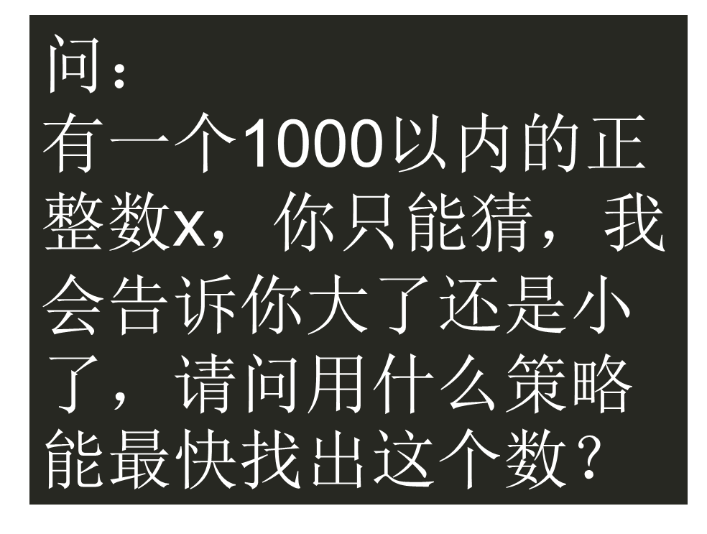
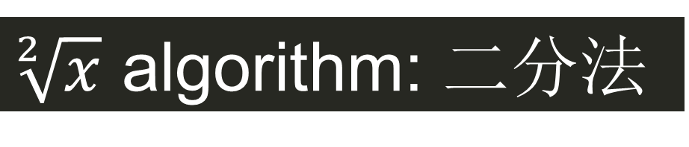
math.sqrt() 函数
$\sqrt[2]{x}$ algorithm: 二分法
策略1: 1 2 3 ****415
$问$：
有一个1000以内的正整数x，你只能猜，我会告诉你大了还是小了，请问用什么策略能最快找出这个数？
策略2:500,250 375 ….. 415
二分法

Slide 7
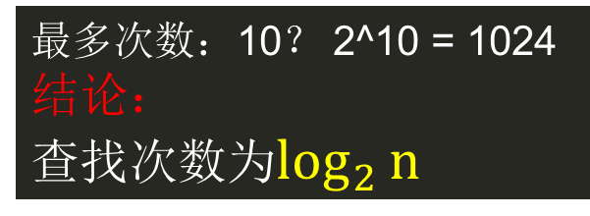
Numbers相关的函数
最多次数：10？ 2^10 = 1024
结论：
查找次数为$\log_{2}{n}$
0
第二次
第三次
1000
第一次
第n次

Slide 8
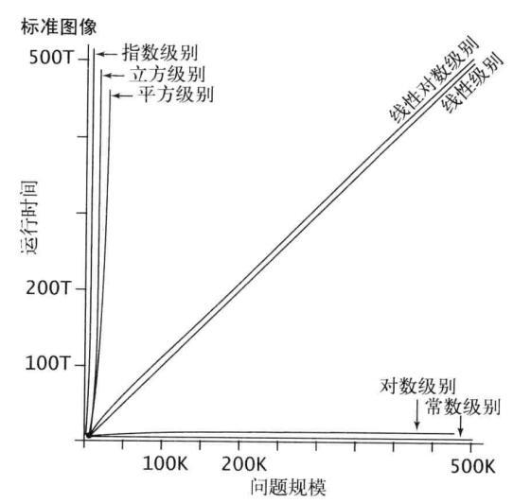
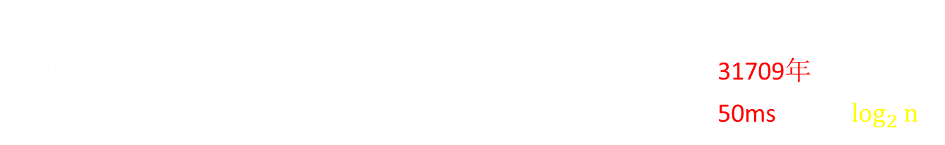
Numbers相关的函数
如果一次查询用时间1ms
对于不同总量，查询时间最长为？
总数 | 10 | 100 | 1000 | 10000 | 100000 | 10^15 | 10^n
普通法 | 10ms | 100 | 1000 | 10000 | 100000 | 31709年 | 10^n
二分法 | 4ms | 7 | 10 | 14 | 17 | 50ms | $$\log_{2}{n}$$
算法时间复杂度 O
描述
数量级
例子：
描述一个算法在问题规模不断增大时对应的时间增长曲线。
常数级别
O(1)
a= b+c
对数级别
O(logN)
二分法
线性级别
O(N)
循环
平方级别
O(N^2)
双层循环
指数级别
O(2^N)
九连环

Slide 9
Numbers相关的函数
math.sqrt() 函数
算法 ： algorithm
print(math.sqrt(2)) #>> 1.4142135623730951
二分法
[0,2]为上下限
0-2取中间数 1，求1^2=1 1<2 ,所以1小了
得到新下限1,[1,2]
最后得到值是
1.4142135623730951
1-2取中间数 1.5，求1.5^2=2.25 2.25>2 ,所以1.5大了
得到新上限1.5,[1,1.5]
1-1.5取中间数 1.25，求1.25^2=1.5625 1.5625<2 ,所以1.25小了
得到新下限1,[1.25,1.5]
1.25-1.5取中间数 1.25，求1.25^2=1.5625 1.5625<2 ,所以1.25小了
得到新下限1.375,[1.375,1.5]

Slide 10
math.sqrt() 函数
算法 ： algorithm
抽象
codes
要的到的数是value,
设置变量1, low_limit 是value的下限,即value> low_limit
设置变量2, high_limit 是value的上限,即value< high_limit
代入low_limit 和 high_limit 的中间值，mean_value
如果mean^2 大于 2，则更新上限， high_limit = mean
如果mean^2 小于 2，则更新下限， low_limit = mean
更新好的上下限继续代入上面的函数中不断的更新，上下限的值，逐步的逼近value
notice 我们永远都不能得到准确的值，只能越来越接近这个value(这样的数就叫无理数，pi，e 都是这类数)
逼近
逼近
until
足够接近？how，high-low< 0.00000001?
value = (high + low)/2
number = 2 low_limit = 0 high_limit = number # init while(1): mean_value = (low_limit + high_limit)/2 square_value = mean_value ** 2 # mean * mean also works if (square_value> number): high_limit = mean_value print('when choose: ',mean_value ,'the square number is',square_value,'bigger than ',number) else: low_limit = mean_value print('when choose: ', mean_value, 'the square number is', square_value, 'smaller than ', number) if((high_limit - low_limit)< (1/1e15)): mean_value = (low_limit + high_limit) / 2 print(mean_value) break

Slide 11
math.sqrt() 函数
算法 ： algorithm
抽象
当我们把上述代码，
def my_sqrt(number)
变成一个可以重复使用的函数，其实就和math.sqrt()一样了
下次再写的时候就不用重新写，直接引用即可，
用import mysqrt
这就是math库的由来

Slide 12
真实例题
做一个2048游戏
做一个拼图游戏
做一个数独游戏
做一个贪食蛇游戏

Slide 13
1 | 2 | 3 | 4
5 | 6 | 7 | 8
9 | 10 | 11 | 12
13 | 14 | 15 | 16

